Slide 1
让你有“礼”更有型
礼仪分享
分享人 ： 李晶晶

Slide 2
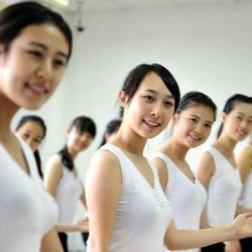
什么是礼仪
渊源
礼仪产生在商务往来活动的基础之上，是我们在商务往来前、
商务准备工作开始、一直到商务往来结束之后的后期关系维护的整个过程
中，所涉及到的各环节应遵循的礼仪。
礼仪（lǐ yí）：礼节和仪式
人们在社会交往活动中，为了相互尊重，在仪容、仪表、仪态、仪式、言谈举止等
方面约定俗成的，共同认可的行为规范。礼仪是对礼节、礼貌、仪态和仪式的统称。
概念
礼仪是人们在商务活动中，用以维护企业形象或个人形象，对交往对象表示尊重和友好的行为规范。简单的说，就是人们在商务场合中应适用的礼仪规范。

Slide 3
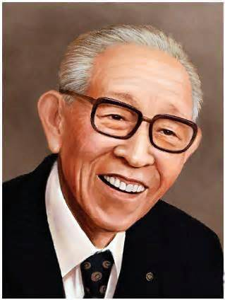
为何要学礼仪
懂礼仪，充满自信，胸有成竹，处变不惊
客户之间的交往，活动的成功，一般人都猜测它来自于不群的智慧、非凡的手段或出众的口才，然而松下幸之助说：
错，它来自高妙的礼仪

Slide 4
礼仪的作用 1
基本目的：塑造个人和企业的良好形象
个人形象对商务人员十分重要，它体现着每个人的精神风貌与工作态度。
企业中的商务人员，在与他人接触时，其得体的言行举止都在产生着塑造企业形象的作用。商务人员是企业的代表，其良好的个人形象也代表着企业的形象，会给企业带来有形和无形的财富

Slide 5
礼仪的作用 2
礼仪具有较强的沟通作用
商务交往中，交往对象的背景、思想、情感、观点和态度不同
，有时会使交往双方的沟通变得困难，若双方不能沟通，不仅交往的
目的不能实现，产生误会，而且会给交往双方的企业造成负面影响。

Slide 6
正题
礼仪分享内容
一、仪态礼仪
二、着装礼仪
三、餐宴礼仪
四、称呼礼仪
五、电话礼仪
1、仪容
2、仪表仪态
（站姿、坐姿、
走姿、蹲资）
1、TOP原则
1. 桌次排列
2. 座次排列
3. 宴请礼仪
4. 赴宴礼仪
5. 用餐礼仪
1、礼貌用语
2、赞美
1. 接电话
2. 代接电话
3. 拨打电话
4. 挂断电话
2、男士着装礼仪
3、女士着装礼仪
六、介绍礼仪
七、握手礼仪
八、名片礼仪
九、邮件礼仪
十、接待、位次礼仪
1. 同行礼仪
2、电梯礼仪
3、位次礼仪

Slide 7
一、仪态礼仪
仪容（发肤容貌）
1）发型发式要求：
前发不遮眉，侧发不掩耳，后发不及领。
2）面部修饰：
剔须修面（每日必须），保持清洁。
1）发型发式：“女人看头”
时尚得体，美观大方、符合身份；
不佩戴华丽的头饰，避免出现：远看像圣诞树，近看像杂货铺的场面。
2）面部修饰：
清新淡妆，妆成有却无。

Slide 8
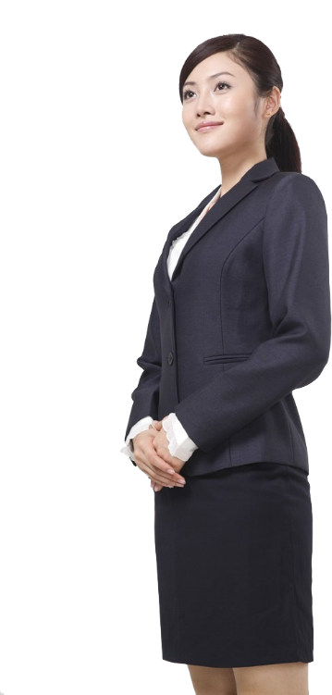
仪态、仪表
1、端正的站：站如松
挺胸，抬头，收腹，目视前方，形成一种端正、挺拔、优美、典雅的气质美；
女士双臂自然下垂，或者交叠着放在小腹部，左手在下，右手在上；
男士两手也是自然下垂，或交叠放在身前或背于身后。

Slide 9
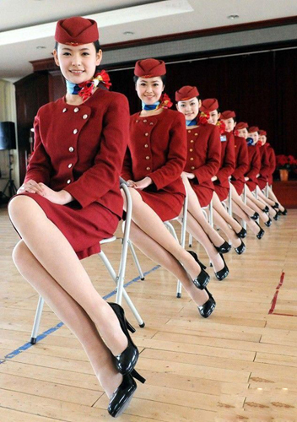
2、稳重的坐：坐如钟
不满坐是谦恭；
女士的膝盖一定要并起来，脚可以放中间，也可以放在侧边；
男士膝盖可稍微分开，但不宜超过肩宽；
翘腿时，要注意收紧上面的腿，脚尖下压，绝不能以脚尖指向别人；
不要抖腿。

Slide 10
3、优雅的走：行如风
男士要稳定、矫健；女士要轻盈、优雅；
两眼平视前方，低头一般也拣不着钱；
步履轻捷不要拖拉（脚后跟不要拖地）；
两臂在身体两侧自然摆动，有节奏感；
身体应当保持正直，不要过分摇摆。
走路的姿势最能体现一个人是否有信心

Slide 11
4、蹲 姿
这时我们需要一个标准的蹲姿：
捡拾地面物品
工作岗位收拾整理
与儿童交谈
整理鞋袜等
……

Slide 12
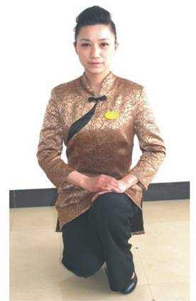
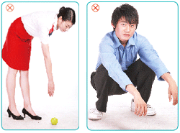
标准：得体、不走光
一脚在前，一脚在后，
两腿向下蹲，前脚全着地，
小腿基本垂直于地面，
后脚跟提起，脚掌着地，
臀部向下，上身稍向前倾，
表情自然。

Slide 13
二、着装礼仪
目录
2
3
1
着装TOP
原则
男士
着装礼仪
女士
着装礼仪
着装
礼仪

Slide 14
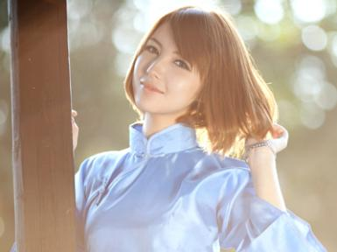
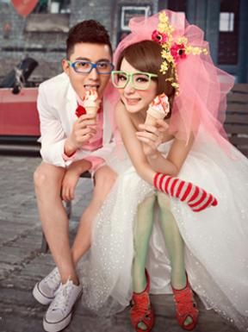
1、TOP原则
时间、季节、时令、时代
规则补充：
TIME
扬长避短：要会遮丑，如长脸不穿V领等;
遵守常规：不穿奇装异服。
TPO
目的、对象
OBJECT
PLACE
地点、场合、身份

Slide 15
商务人员职场着装六忌
01
02
03
04
05
06
过分鲜艳
过分杂乱
过分暴露
过分透薄
过分短小
过分紧身

Slide 16
2、男士着装礼仪
01、西装 的颜色搭配
两个单色，一个图案
在西服套装、衬衣、领带中，最少要有两个单色，最多一个图案。
深浅交错
深色西服配浅色衬衫和鲜艳、中深色领带；
中深色西服配浅色衬衫和深色领带；
浅色西服配中深色衬衫和深色领带。
西装

Slide 17
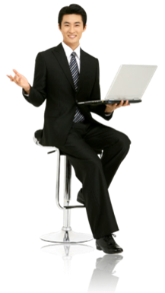
02、西装 的三个“三”原则
三色原则
即全身穿着限制在三种颜色之内。
三一定律
鞋子、皮带、公文包 一个颜色。
三大禁忌
忌衣袖商标未摘掉、忌西装与皮鞋不相配、忌不打领带。
西装

Slide 18
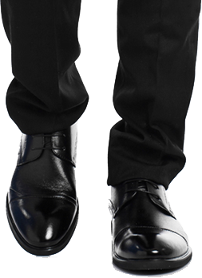
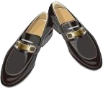
03、鞋与袜，决不可忽视的细节
正式西服不应配休闲鞋；
黑色的皮鞋搭配任何西装都没错；
浅色的皮鞋只能搭配浅色的休闲西服；
正式西服时应穿深色（如黑色）的袜子；
穿白西装、白皮鞋时才能穿白袜子；
最好选择长及小腿肚的中长袜。
鞋和袜

Slide 19
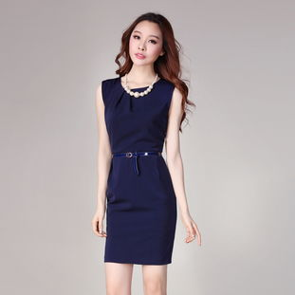
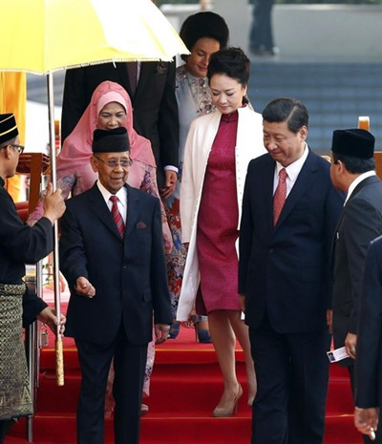
3、女士着装礼仪
01、职业女装的基本类型：套装、连衣裙、旗袍

Slide 20
02、女士裙装四大禁忌
皮裙
裙、鞋、袜不搭
三截腿
光腿或渔网袜穿职业裙

Slide 21
03、首饰佩戴要讲究的四个原则
符合身份
且“影响工作，炫富、炫耀性别优势”的首饰不能戴。
以少为佳
每种不多于两件（如耳环、手镯）。总数不超过三件。
同质同色
多首饰应同质同色，或不同质至少也要同色。
符合习俗
如十字架形的挂件在国际交往中不宜配戴。

Slide 22
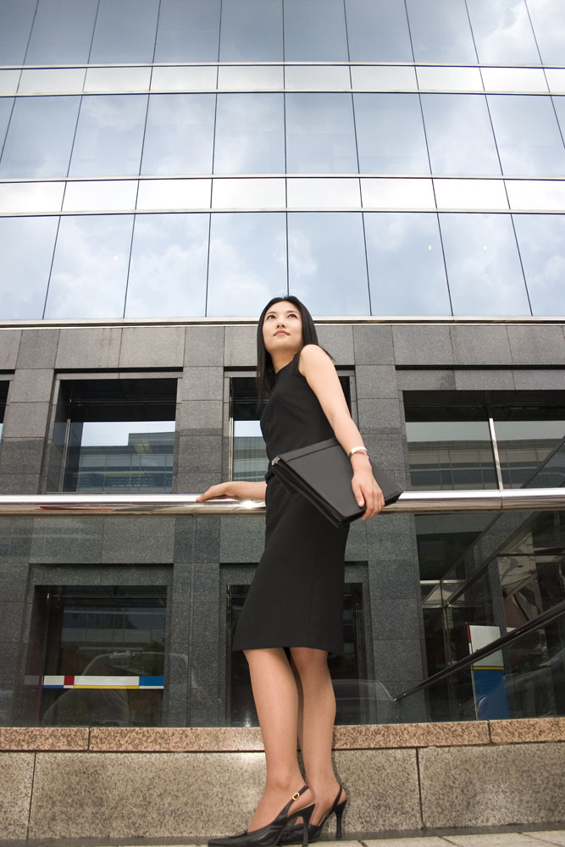
04、包、袜子：
商务女性出席重要商务场合时，包与皮鞋的颜色一致。
其他场合，女性穿套装时，包与皮鞋没必要同色，但包的颜色须跟服装色彩搭配。
穿套裙时应穿袜子，尼龙丝袜或羊毛袜。单色如肉色，浅灰。高筒袜和连裤袜是套裙的标准搭配。
袜子或鞋子，图案和装饰都不要太多

Slide 23
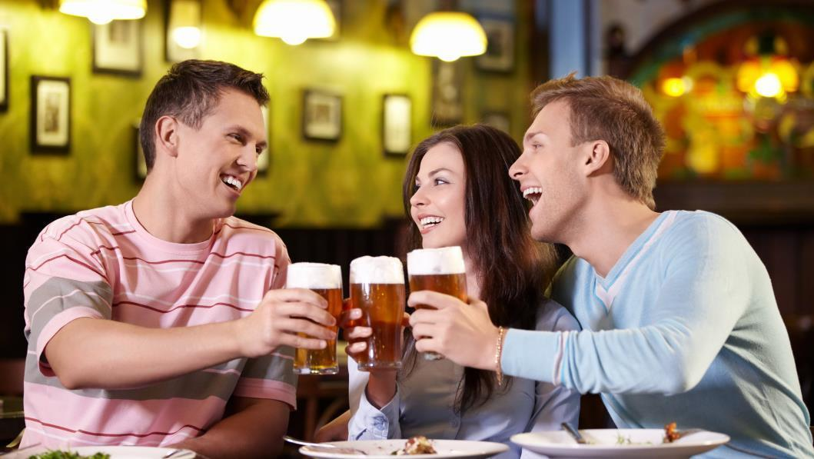
三、餐宴礼仪
优雅、得体的用餐仪态，对职场商业成功有着直接的影响
在用餐环境下，是否能关注细节，直接体现了个人素养的高低

Slide 24
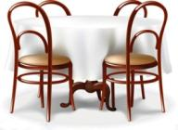
餐宴礼仪
1
1
2
01. 桌次排列
2
门
门
桌次顺序原则
两桌横排
两桌竖排
远离门或居中为主桌，
其余桌次的高低以离主桌的远近而定：
1
2
1
3
2
3
4
5
5
4
6
近者为高，远者为低；平行者以右桌为高，左桌为低。
门
门
五桌
六桌

Slide 25
餐宴礼仪
02. 座次排列
主位
主位1
座次顺序原则
1
2
1
2
基本原则：
3
4
3
4
面门为上；居中为上；以离门远离主位近为上，同样远近以主位的右为上。
5
6
5
6
7
8
7
8
9
主位2
注：主位右侧为主宾位，若主宾身份高于主人，为表示尊重，也可以安排在主人位子上座，而请主人坐在主宾的位子上。
门
门
一个主位时的位次排列
两个主位时的位次排列

Slide 26
餐宴礼仪
03. 宴请礼仪
在宴席上最让人开胃的就是主人的礼节。
——莎士比亚
迎宾
1
主人应站在大厅门口迎接客人
引导入席
2
接待人员引导客人入席
致词祝酒
3
言简意赅、热情友好
用餐
4
融洽气氛，掌握进餐速度
送别
5
热情相送，感谢光临

Slide 27
四、称呼礼仪
行政职务的称呼：李局长、张经理、宋主任、汪科长等
学位头衔、技术职称：博士、律师、教授、工程师、
会计师等含金量高的职称
通用的称呼
行业称呼：警官、老师、医生、司机等
泛尊称：先生、女士、小姐、夫人等
直呼姓名：一般限于同事、熟人间

Slide 28
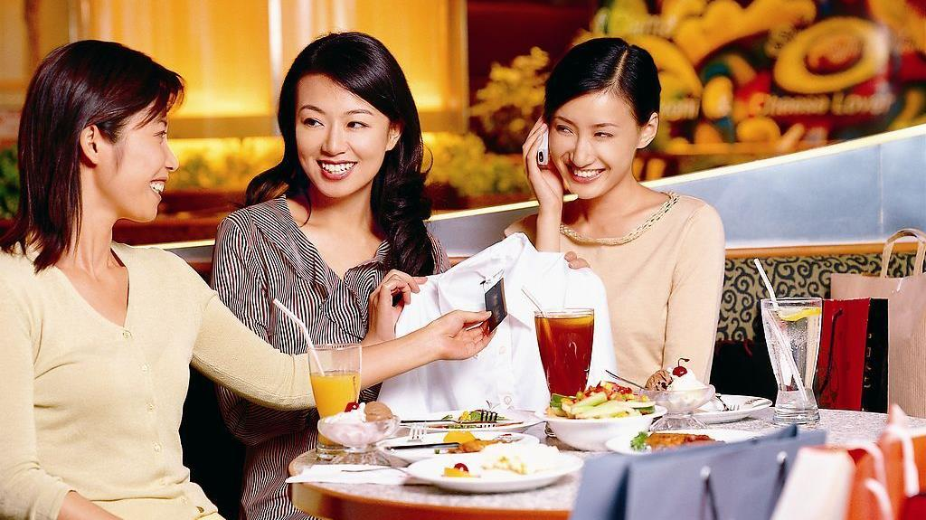
餐宴礼仪
04. 赴宴礼仪
赴宴前，应注意仪表整洁，穿戴大方，女士可稍作打扮
赴宴要遵守约定时间，抵达宴请地点时，首先跟主人握手、问候致意
对其他客人，无论相识与否，都要笑脸相迎或点头致意

Slide 29
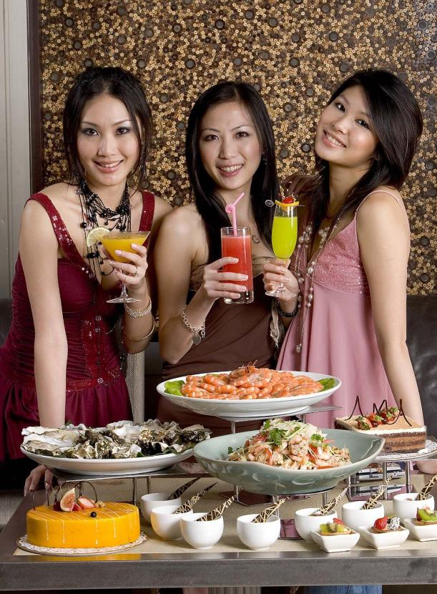
餐宴礼仪
05. 用餐礼仪
用餐文雅，吃的时候应闭嘴细嚼慢咽，不要发出声音；
鱼刺、骨头轻轻吐在自己面前的小盘里，不要吐在桌子上；
敬酒时，杯口要低于对方杯口。如无特殊人物在场，可按序敬酒，避免厚此薄彼；
嘴里有食物时，不与人交谈；剔牙时，请用手掩口；
别人给倒水时，不要干看着，要扶着杯子，以示礼貌；
给人递水递饭一定是双手；
递刀具给别人要记得递刀柄那一端；
宴会未结束，不可随意离宴，要等主人和主宾先离席；

Slide 30
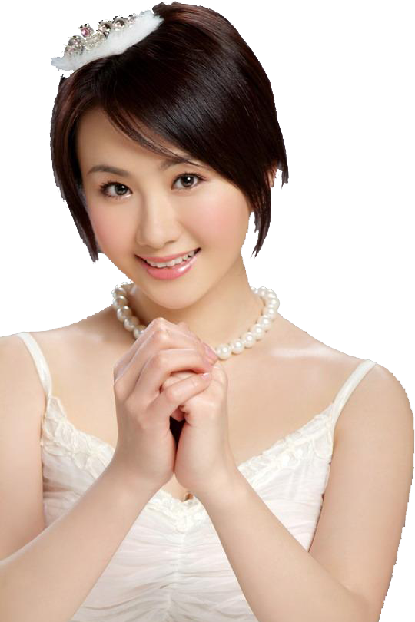
语言礼仪 ：礼貌用语
良言一句三冬暖，恶语伤人六月寒
请、您、您好、对不起、谢谢、再见
请字不离口、谢字随身走
我们的每一天都要在爽朗的寒喧中开始

Slide 31
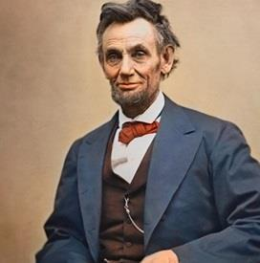
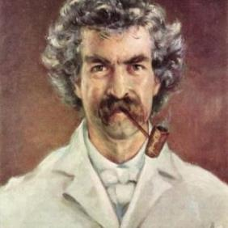
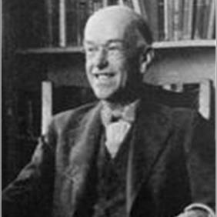
语言礼仪 ：赞美
语言沟通
基本原则多赞美
每个人的内心深处最深切的渴望是得到别人的赞美。——林肯
赞美
我可以凭着别人的赞赏愉快地生活两到三个月。——马克•吐温
发现别人的优点，实际上就等于肯定自我，说明你谦虚好学。——乔治•梅奥

Slide 32
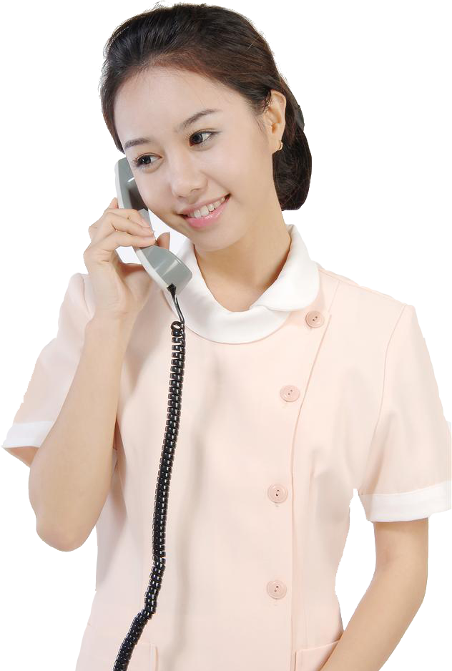
五、电话礼仪
1. 接电话
三声内接听，因故未及时接听说抱歉；
应先问候，然后自报家门；
a、接听外部电话时：“您好，XX公司！”
b、接听内部电话时：“您好，XX部！”
不可以“喂，喂”或者“你是谁呀”像查户口似的。
声音适中、愉快、亲切；
微笑接听电话，你的微笑对方听得见；

Slide 33
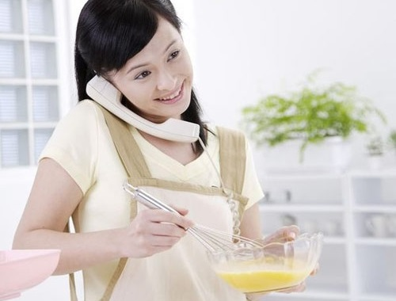
2. 代接电话
被呼叫同事不在座位上时，邻座同事可代为接听；
“请问您是找××吗？他/她临时有事走开了，需要我代为转达吗？”或“请您稍后再来电话好吗？”
切忌只说“不在”，应做好记录（5W1H）后转达；
永远不要对打来的电话说：“我不知道！”这是一种不负责任的、非常不职业化的表现。

Slide 34
3. 拨打电话
公务电话最好避开节假日、晚上、21：00至次日6：00、临近下班时间等时间段。
时间
私人电话不要在办公室打，要避开同事，打电话如果你要在公众空间的话实际上是一种噪音骚扰，非紧急事情尽量不要在公众场所打电话。
空间
无重要事情，牢记三分钟原则。
时长

Slide 35
3. 拨打电话
问候对方
1
您好！请问您是××吗？
内容
自报家门
2
我是××单位××部门的×××
所为何事
3
打电话的主要目的是……
必备用语
4
请问您现在说话可方便？
告别用语
5
打搅您了，非常感谢！

Slide 36
4. 挂断电话
如果自己有事不宜长谈，需要中止通话时，应说明原因，告之对方：“一有空，我马上打电话给您”；
中止电话时应恭候对方先挂电话，不宜“越位”抢先；
一般下级要等上级先挂电话，晚辈要等长辈先挂电话，被叫等主叫先挂电话，不可只管自己讲完就挂断电话；
被骚扰的电话，可以先挂，比如卖商铺，装修房子，投资黄金，各种广告等。

Slide 37
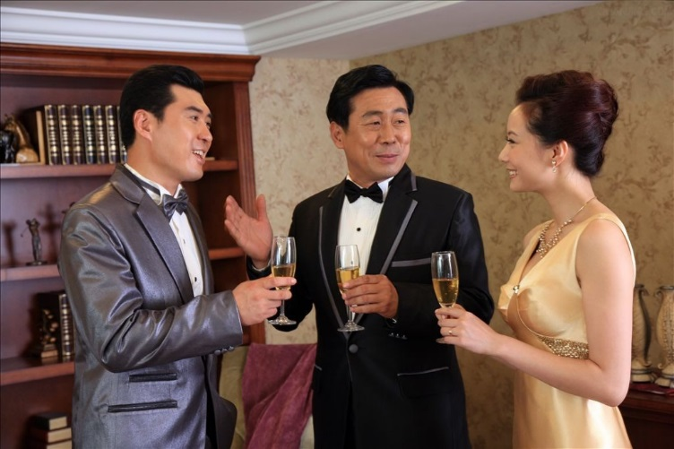
六、介绍礼仪
将“卑者”先介绍给“尊者
应先把下级介绍给上级；
应先把晚辈介绍给长辈；
应先把男士介绍给女士；
应先把主人介绍给客人；
当被介绍时
表现出结识对方的热情，起立或欠身致意；
双目应该注视对方；
介绍完毕，握手问好。

Slide 38
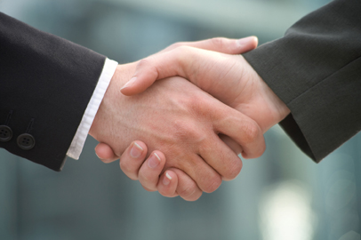
七、握手礼仪
尊者为先：上级在先、长者在先、女性在先。
客人到来之时应该主人先伸手，表示欢迎；
客人走的时候一般是客人先伸手，表示愿意继续交往。
不能伸出左手与人相握。
与女士握手，只能轻握手指，忌双手满握。
男士在握手前先脱下手套，摘下帽子。女士可以例外。

Slide 39
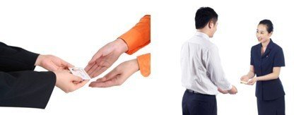
八、名片礼仪
名片的递交顺序：由尊而卑，由近而远；
递出：文字向着对方，双手拿出。
接受：双手去接，马上要看，如有疑惑，马上询问。
同时交换名片时，可以右手递名片，左手接名片。
名片的收存：衬衣口袋或西装内侧口袋，不要放在裤袋里。
名片不宜涂改（如手机换号）。
不提供两个以上头衔，如头衔的确较多，分开印。

Slide 40
九、邮件礼仪
邮件的行文是否有礼有节，措辞是否恰当、礼貌，在很大程度上显示了一位职场人士的专业素养，也一定程度地反应了其所在公司的专业形象。
简单而又能概况内容的标题；
得体的称呼（如多人，则是大家，ALL）；
开头、结尾最好要有问候语；
简明扼要，但也文字不要太少；
正确使用主送，抄送，密送；
超过三个附件，请打包；
结尾有简单明了的签名；
回复，及时回复。

Slide 41
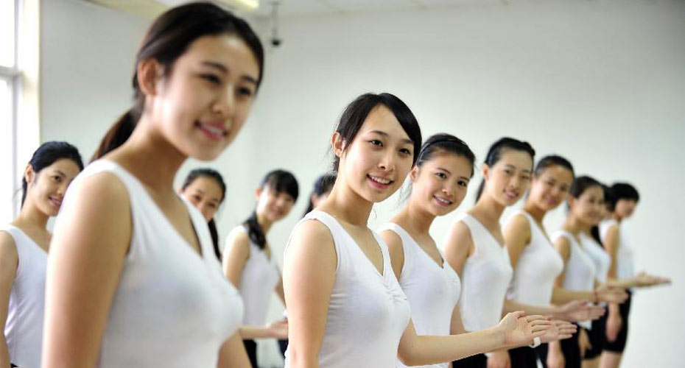
十、接待、位次礼仪
1. 同行礼仪
二人同行：右为尊，安全为尊；
三人同行时：中为尊；
四人同行时：分两排，前排为尊；
引路时，在客人的左前方2至3步，并与客人保持步伐一致。
引路手势如右图。

Slide 42
2. 电梯、楼梯礼仪
上楼梯时，尊者先上；下楼梯时，卑者先下。
男女同行上楼梯，男士在前女士在后，或左侧同行。
升降电梯没有其他人的情况下，在尊者之前进入电梯，按住开的按钮，此时请尊者再进入电梯。如到出电梯时，按住开的按钮，请尊者先出（体现服务原则）。
电梯内有人时，无论上下都应尊者优先（体现优先原则）。
升降电梯愈靠内侧是愈尊贵的位置。进入电梯后，如有他人，可主动询问去几楼，并帮忙按下。

Slide 43
3. 位次礼仪
在接待室中
原则上，长沙发为客用席，带有扶手的椅子为公司内用席
离入口较远的地方为上座，但三人时以中间为大位
客人席
3 | 1 | 2
桌子
4 | 5
入口

Slide 44
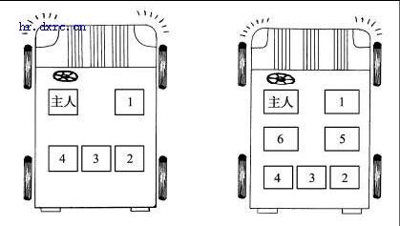
4. 乘车座次礼仪
01、主人开车的座次：

Slide 45
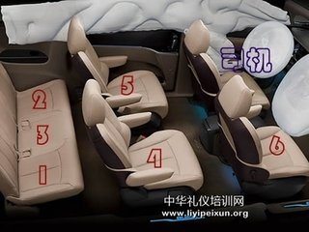
02、司机开车的座次：

